Slide 1
Semantic-Discriminative Mixup for Generalizable Sensor-based Cross-domain Activity Recognition
WANG LU, JINDONG WANG，YIQIANG CHEN∗，SINNO JIALIN PAN

Slide 2
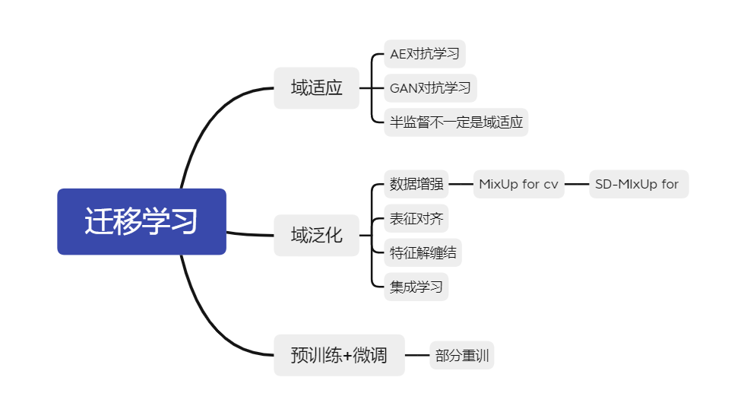
研究方向
跨域=跨人、跨数据集、跨传感器

Slide 3
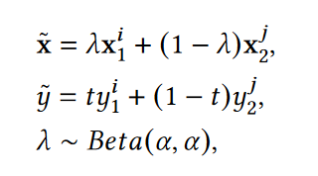
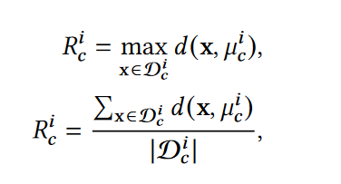
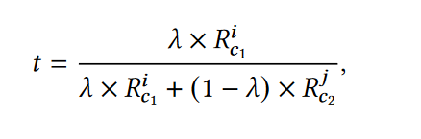
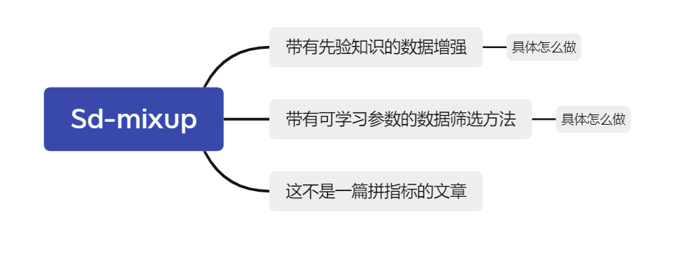
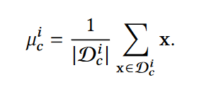
特点

Slide 4
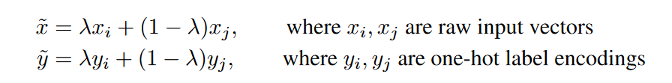
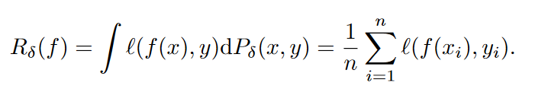
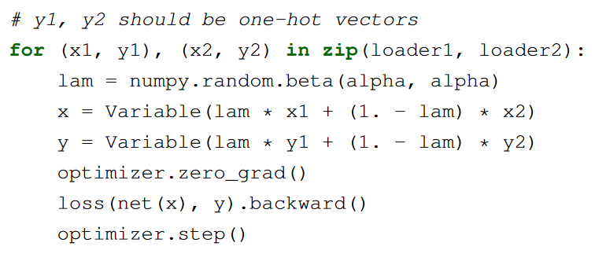
mixup
数据增强-线性插值
损失函数的最小化是最大似然估计思想

Slide 5
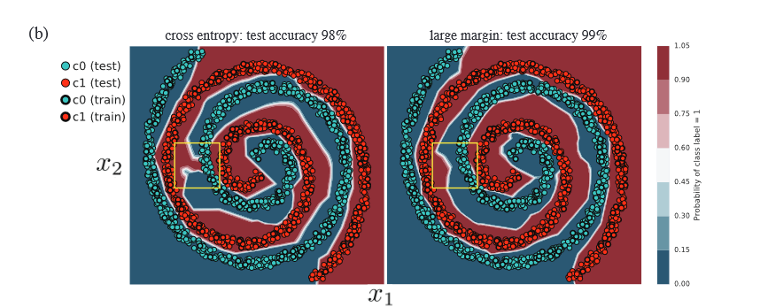
Large Margin
决策边界是什么
Margin是什么
从输入的角度-而不是输出
为什么最大化Margin

Slide 6
Large Margin损失
Sign 取符号
伽马-距离超参数
音符-对类求和
求和-对样本求和
W-最终损失
正确分类->决策边界接近伽马
错误分类->决策边界远离伽马

Slide 7

SDMIX的方法创新
1. mixup: t=lambda 但是带先验知识
2. large margin 原封不动
噪声样本

Slide 8
baseline
Deep coral-协方差
DANN – 隐变量的距离度量

Slide 9
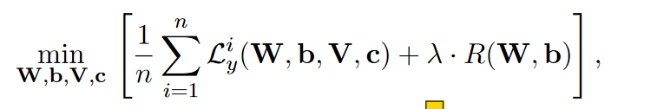
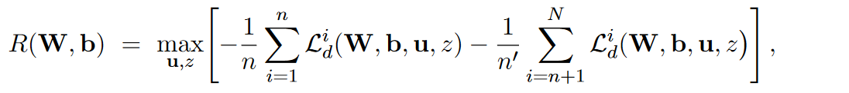
GAN2014->DANN2016
源与目标的定义
损失函数=交叉熵+对抗项

Slide 10
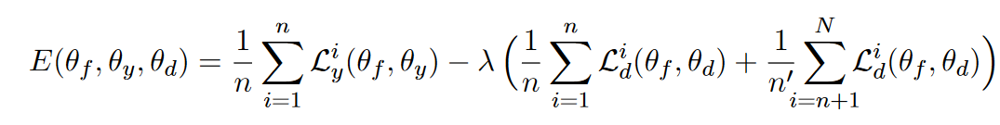
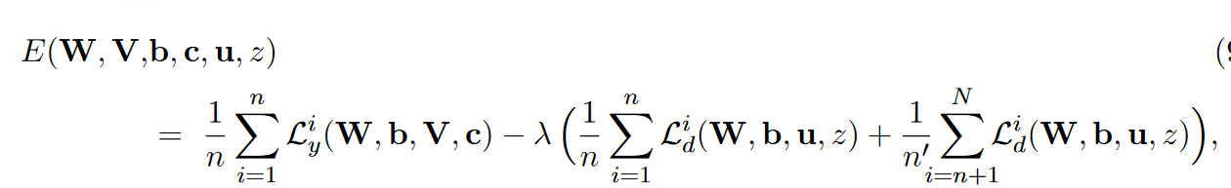
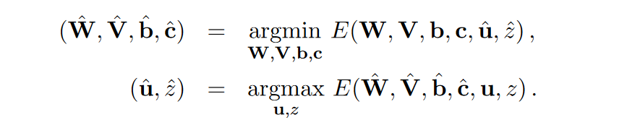
DANN-损失函数

Slide 11
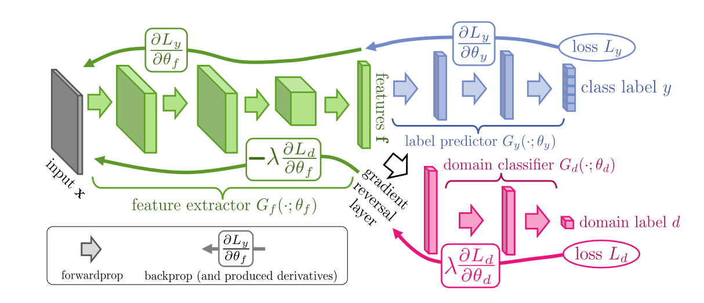
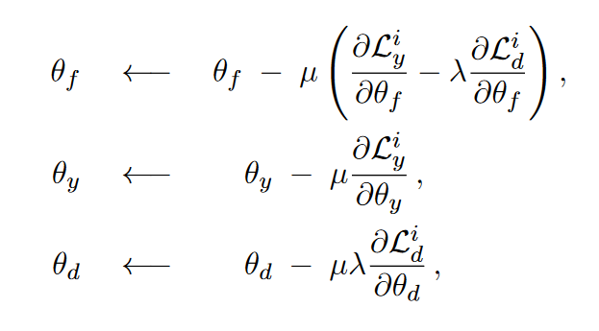

Slide 12
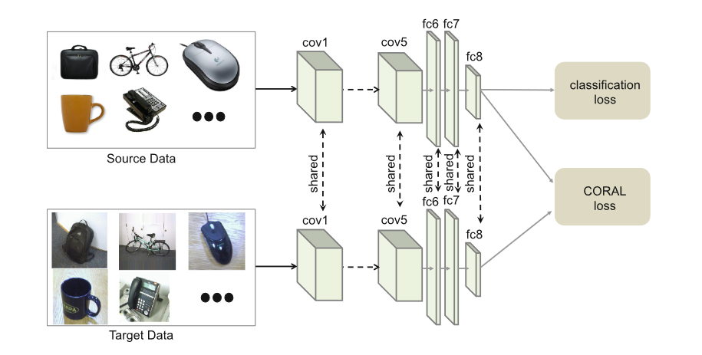
Deep Coral

Slide 13

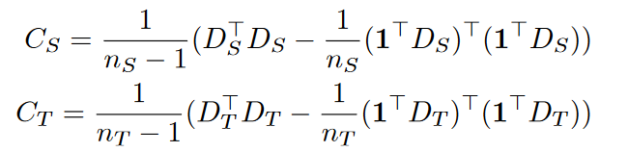
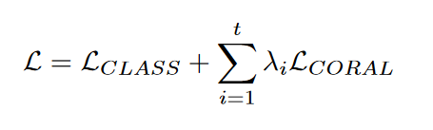
Deep Coral 额外损失项
对应元素相减的F范数
协方差矩阵计算-样本方差n-1解释
总损失函数-t层

